Slide 1





(0)
(4’)
(3’)
E’
(0)
C’
(4)
B
D’
E
(2)
(3)
C
D
(0)
$$\vec{C_{r}}$$
A
$$\vec{z}$$
(1)
$$\vec{C_{m}}$$
(0)
$$\vec{x}$$
$$\vec{y}$$

Slide 2









Pivot de centre $D$ d’axe $\vec{z}$
Pivot de centre $C$ d’axe $\vec{z}$
Pivot de centre $C′$ d’axe $\vec{z}$
Pivot de centre $D′$ d’axe $\vec{z}$
4
3
2
3’
4’
Liaison ponctuelle de normale $\vec{x}$
Couple résistant
Glissière de direction $(B,\vec{x})$
Couple résistant
Pivot de centre $E$ d’axe $\vec{z}$
1
Pivot de centre $E′$ d’axe $\vec{z}$
Pivot de centre $A$ d’axe $\vec{y}$
0
Couple moteur

Slide 3

(0)
(4’)
(3’)
E’
(0)
C’
(4)
B
D’
E
(3)
(2)
F
C
D
(0)
A
$$\vec{C_{r}}$$
$$\vec{z}$$
(1)
$$\vec{C_{m}}$$
(0)
$$\vec{x}$$
$$\vec{y}$$

Slide 4

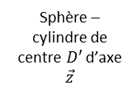
Sphère – cylindre de centre $D$ d’axe $\vec{z}$
Pivot de centre $C$ d’axe $\vec{z}$
Pivot de centre $C′$ d’axe $\vec{z}$
Sphère – cylindre de centre $D′$ d’axe $\vec{z}$
4
3
2
3’
4’
Liaison ponctuelle de normale $\vec{x}$
Couple résistant
Glissière de direction $(B,\vec{x})$
Couple résistant
Pivot de centre $E$ d’axe $\vec{z}$
1
Pivot de centre $E′$ d’axe $\vec{z}$
Pivot de centre $A$ d’axe $\vec{y}$
0
Couple moteur

Slide 5
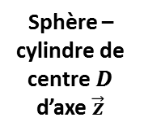
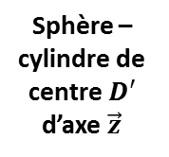

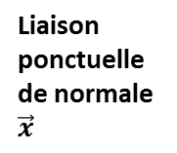


Efforts internes au système isolé ⇨ à ne pas prendre en compte
Sphère – cylindre de centre $D$ d’axe $\vec{z}$
Sphère – cylindre de centre $D′$ d’axe $\vec{z}$
Pivot de centre $C$ d’axe $\vec{z}$
Pivot de centre $C′$ d’axe $\vec{z}$
4
3
2
3’
4’
Liaison ponctuelle de normale $\vec{x}$
Glissière de direction $(B,\vec{x})$
1
0

Slide 6
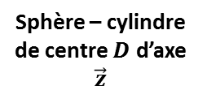
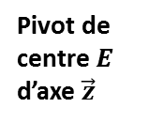
Pesanteur
Sphère – cylindre de centre $D$ d’axe $\vec{z}$
4
3
Couple résistant
Pivot de centre $E$ d’axe $\vec{z}$
0

